Slide 1
Accountability, valutazione, miglioramento, innovazione: le misure per accrescere la qualità dell’istruzione tecnica e professionale
Massimo Faggioli
Dirigente di ricerca
Area «Valutazione e miglioramento»
INDIRE – Firenze
m.faggioli@indire.it

Slide 2
Il testo della Raccomandazione considera l’opportunità per gli Stati di...
(10) adottare un ciclo di miglioramento (pianificazione, attuazione, valutazione/accertamento, revisione), sistemi di monitoraggio e di valutazione interna ed esterna per individuare le aree da migliorare.
(11) adottare un approccio sistemico alla qualità che includa i vari livelli e soggetti.
(12) sostenere la cultura della valutazione e del miglioramento, per sviluppare sulla base di dati fattuali politiche più efficaci e più eque.

Slide 3
Piano Nazionale per la garanzia di qualità del sistema di istruzione e formazione professionale 03-03-2102

Slide 4
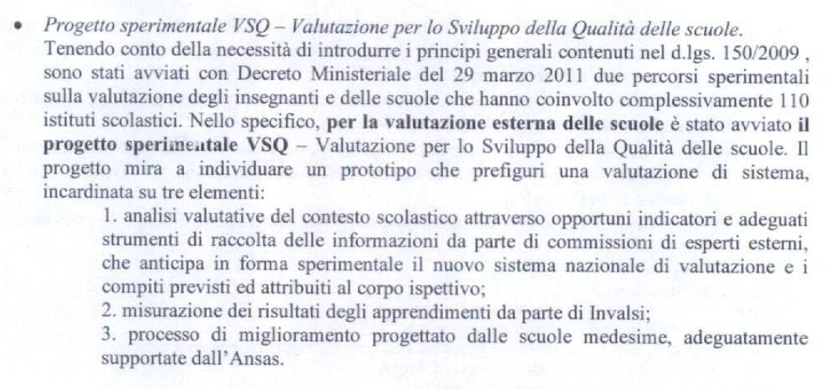
Piano Nazionale per la garanzia di qualità del sistema di istruzione e formazione professionale 03-03-2102

Slide 5
In Italia: misure di sistema (SNV)
Messa a sistema di un ciclo volto al miglioramento della qualità dell’istruzione (compatibile con la visione del QCGQ):
autovalutazione
valutazione esterna
miglioramento
rendicontazione sociale

Slide 6
L’INDIRE in questo contesto
Propone e sostiene modelli e strumenti per la pianificazione del miglioramento scolastico, forma gli esperti per la consulenza alle scuole
Compie azioni di monitoraggio di sistema (Applicazione delle norme sul Riordino, Alternanza scuola/lavoro, ITS, …)
Sostiene le pratiche innovative delle scuole, elabora modelli di didattica laboratoriale, cura la diffusione delle buone pratiche

Slide 7
In Italia: misure specifiche (il Riordino)
1) innovazione curricolare, proponendo una diversa strutturazione dei percorsi quinquennali (un biennio iniziale, un secondo biennio e un quinto anno), un accorpamento-revisione degli indirizzi e delle articolazioni, l’introduzione di una quota di flessibilità (con le conseguenti opzioni) e la ristrutturazione degli obiettivi e dei contenuti di apprendimento;
2) innovazione didattica, attraverso la promozione dell’approccio laboratoriale e dell’approccio “per competenze”;
3) innovazione organizzativa, in particolare attraverso l’introduzione dei Dipartimenti e dei Comitati Tecnico Scientifici.

Slide 8
La legge 107/15
ai commi 180, 181 lettera d) e 182 dell’art. 1, prevede una delega al Governo per la revisione dei percorsi dell’istruzione professionale, nel rispetto dell'articolo 117 della Costituzione, nonché in raccordo con i percorsi dell'istruzione e formazione professionale, attraverso:
1) la ridefinizione degli indirizzi, delle articolazioni e delle opzioni dell'istruzione professionale;
2) il potenziamento delle attività didattiche laboratoriali anche attraverso una rimodulazione, a parità di tempo scolastico, dei quadri orari degli indirizzi, con particolare riferimento al primo biennio;…» (comma 181).

Slide 9
Per approfondire…
Le misure messe in atto nel nostro Paese si muovono nella direzione indicata da EQUAVET, ma occorrono interventi più decisi su alcune problematiche aperte nel nostro sistema scolastico come:
L’autonomia scolastica (ancora limitata)
L’innovazione (non sufficientemente diffusa e consolidata)

Slide 10
Autonomia scolastica: due polarità
I Paesi dell’Unione, per rispondere alle esigenze di
garantire l’efficienza e l’efficacia dell’istruzione
garantire un accesso equo e sostenibile al servizio scolastico a un numero sempre più alto di cittadini.
Modellano i loro sistemi di istruzione in base a due orientamenti di fondo:
Mantenere un forte controllo dello stato per garantire gli standard di apprendimento e l’equità del servizio scolastico.
Puntare sull’autonomia delle istituzioni scolastica per far crescere le scuole in un regime di competizione e di stretto rapporto con le comunità locali.

Slide 11
Autonomia scolastica: due polarità
I sostenitori del primo modello sostengono che l’autonomia totale non riuscirebbe a garantire l’equità dell’offerta formativa, ragion d’essere di qualsiasi sistema scolastico pubblico, e acuirebbe le disparità sociali legate al censo e alle caratteristiche socio economiche dei territori.
I fautori del secondo modello sono convinti che la competizione induca dinamicità, stimolando le scuole a migliorarsi attraverso il confronto delle performance dei singoli e delle istituzioni scolastiche a cui appartengono.

Slide 12
Autonomia scolastica: tre assetti
1 - la piena autonomia delle scuole: solo l’istituto scolastico prende le
decisioni, nei limiti fissati dalla legislazione o dai regolamenti nazionali o locali.
2 - L’autonomia limitata: le scuole decidono in accordo con l'autorità
competente e/o nei limiti da essa definiti. Spesso in questi casi la scuola si riferisce a un’autorità locale.
3 - Nessuna autonomia delle scuole: le decisioni sono prese dall’autorità educativa, anche se l’istituto scolastico può essere consultato a un particolare stadio della procedura.

Slide 13
Due visioni della responsabilità…
Govern Based Accountability (GBA)
Controlli esterni, incentivi, sistemi standardizzati di valutazione, rapporti di valutazione pubblici.
Market Based Accountability (MBA)
Piena libertà delle famiglie nella scelta della scuola, voucher, competizione, fiducia nei vantaggi della personalizzazione dei percorsi formativi.
(Harris & Herrington 2006, p. 221)

Slide 14
Due visioni della responsabilità…
I due indicatori per inserire i sistemi in una o nell’altra categoria sono: la pubblicazione del rapporto di valutazione esterna, e il livello di libertà di genitori/alunni nella scelta della scuola.
Un rapporto di valutazione reso pubblico nell’ambito di un sistema che conferisce pieni poteri a genitori e alunni nella scelta della scuola provoca dinamiche di mercato, in cui il rapporto, e quindi il sistema di valutazione esterna che permette la produzione di tale rapporto, diventa una leva che può influenzare la scelta dei genitori e, di conseguenza, spingere le scuola a migliorare il rendimento.
Un rapporto che non viene reso pubblico o distribuito con delle restrizioni, in un sistema che attribuisce gli alunni alle scuole sulla base di criteri prestabiliti, come la vicinanza, pone l’accountability delle scuole tra compiti dello Stato, che è il responsabile ultimo dell’istruzione dei propri cittadini e del miglioramento del rendimento delle scuole.

Slide 15
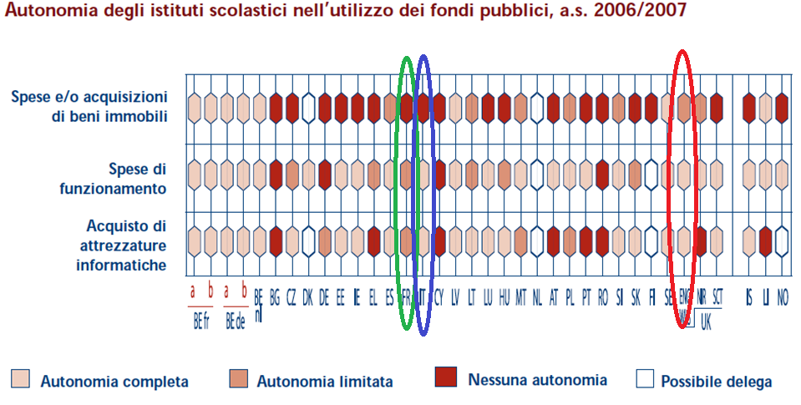

Slide 16
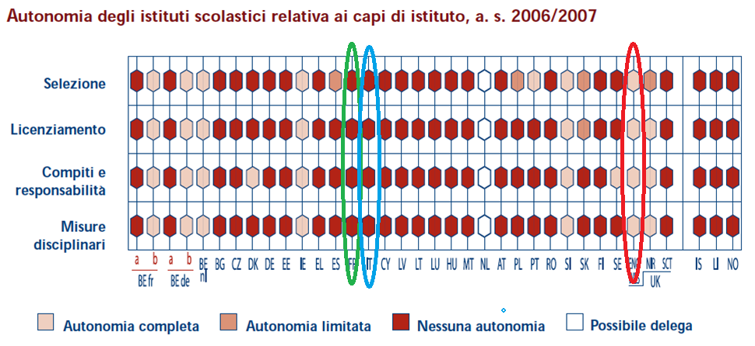

Slide 17
